Slide 1
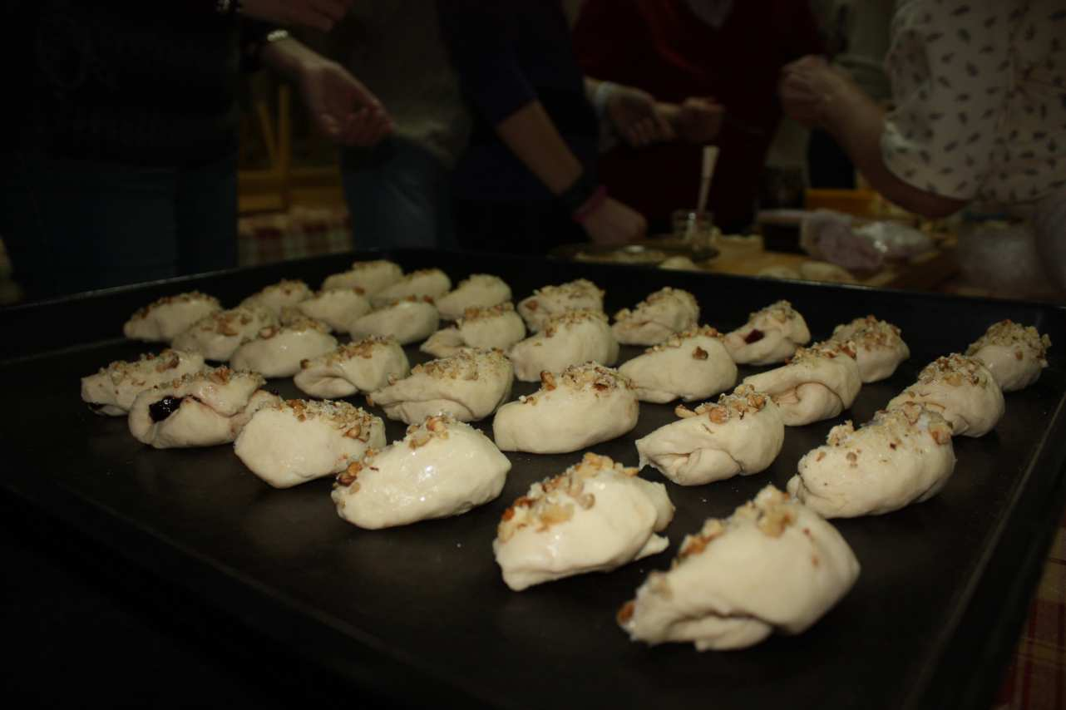
Schmerkipfel
Schmearkippel

Slide 2
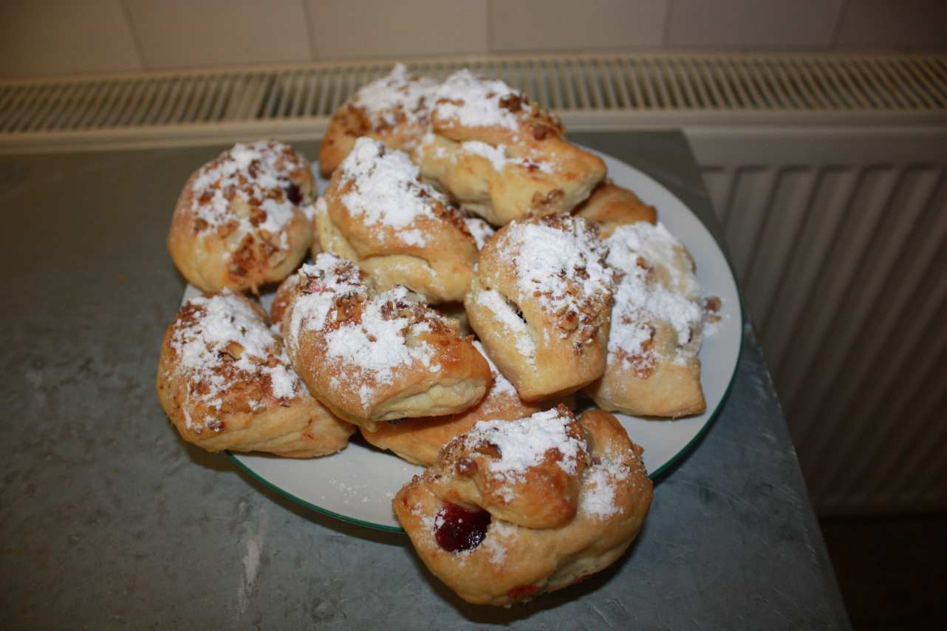
Die Zutaten :
-500g Mehl -300g Schmer -40g Schmalz -1 Ei -1 Eßlöffel Zucker -1 Pirse Salz -wenig Milch oder Wein -Puderzucker
-1 Vanillezucker

Slide 3
Zubereitung
Den Schmer durch den Fleischwolf drehen, mit 100g Mehl zu einem Teig kneten und über Nacht in den Kühlschrank stellen. 400g Mehl mit 40g Schmalz gut vermengen, Ei, Zucker, Salz zugeben und mit Milch/Wein einen zweiten Teig mittlerer Festigkeit bereiten und gut kneten. Zu einer Kugel formen, auf dem Nudelbrett mit einer Schüssel zugedeckt etwa 1 Stunde ruhen lassen. Sowohl den Schmerteig auf den Schmalzteig 0,5 mm dick ausrollen. Den Schmerteig auf die eine Hälfte darüberschlagen, ausrollen und wie einen Blätterteig zusammenschlagen. Etwa 20 Minuten ruhen lassen und wieder ausrollen. Den Vorgang des Ausrollens den Teig jeweils 20 Minuten ruhen lassen. Etwa 4 mm dick ausrollen, in Dreiecke teilen auf jedes Teigstück ein wenig Nussmasse geben und Kipfel formen. In der vorgeheizen Röhre bei mittlerer Hitze backen, und mit Puder/Vanillezucker bestreuen.

Slide 4
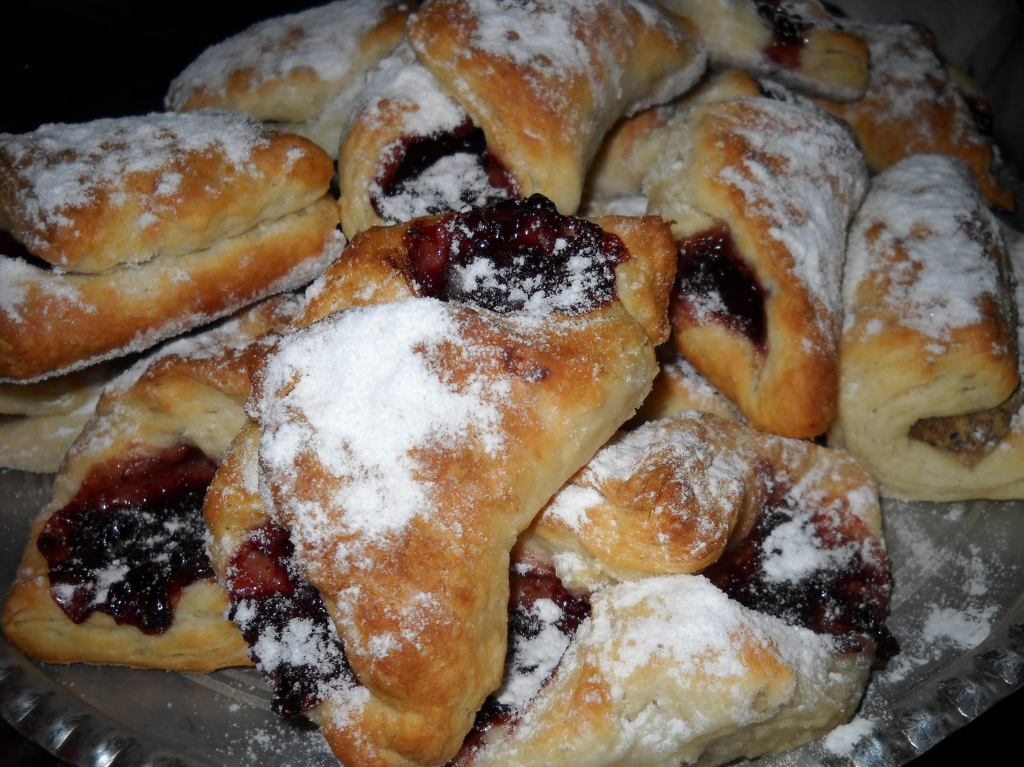
Guten Appetit
asd

